Slide 1


UBND QUẬN LONG BIÊN
TRƯỜNG MẦM NON TUỔI HOA
LĨNH VỰC PHÁT TRIỂN NHẬN THỨC
ĐỀ TÀI: TÌM HIỂU VỀ NGÀY NHÀ GIÁO VIỆT NAM 20/11
Giáo viên thực hiện: Đỗ Thanh Tâm

Slide 2

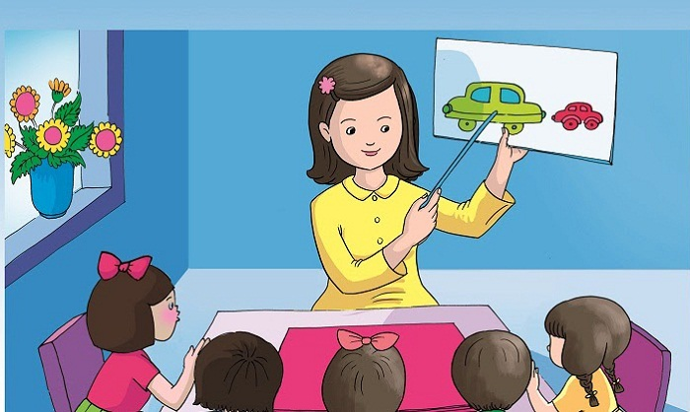

Câu đố:
Ai dạy bé hát
Chải tóc hàng ngày
Ai kể chuyện hay
Khuyên bé đừng khóc
Là ai vậy nhỉ?

Slide 3



Trong tháng 11 này có ngày lễ gì đặc biệt không?
20/11

Slide 4




Trong ngày nhà nhà giáo Việt Nam thường diễn ra những hoạt động gì?

Slide 5


Slide 6





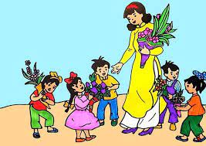





Slide 7
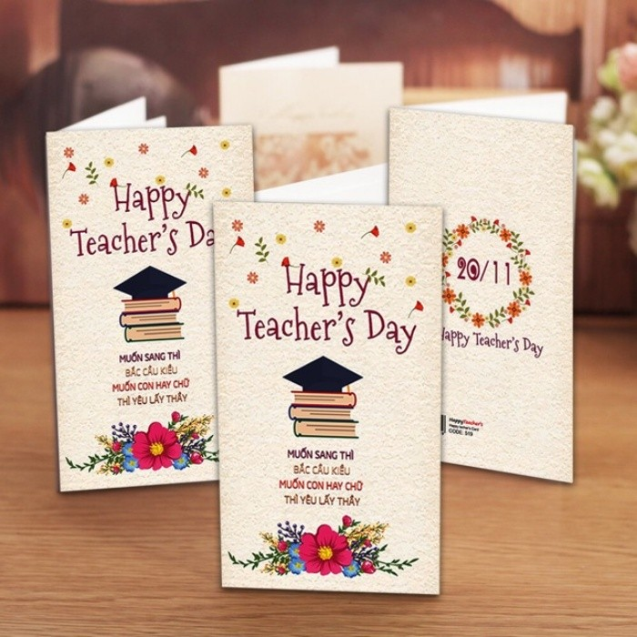

Slide 8

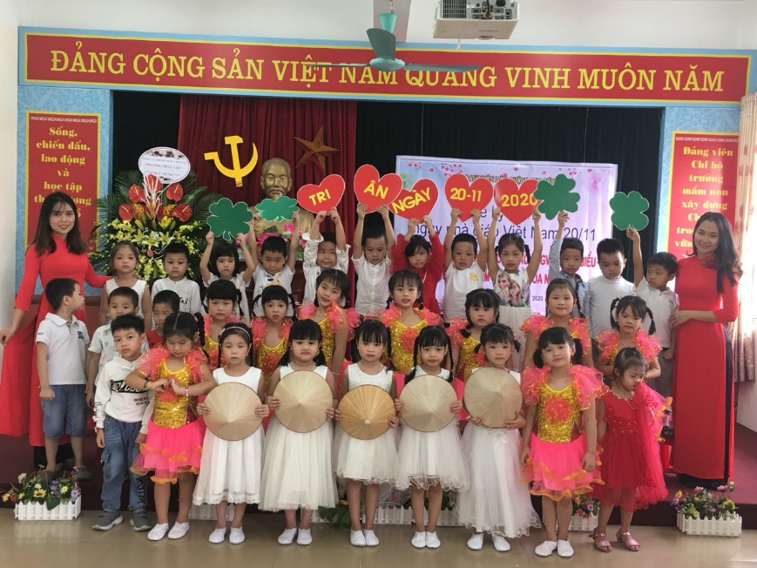
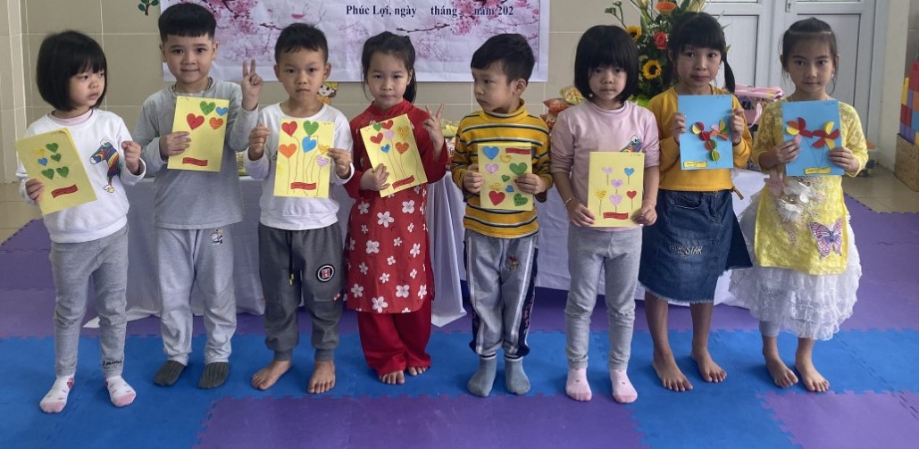
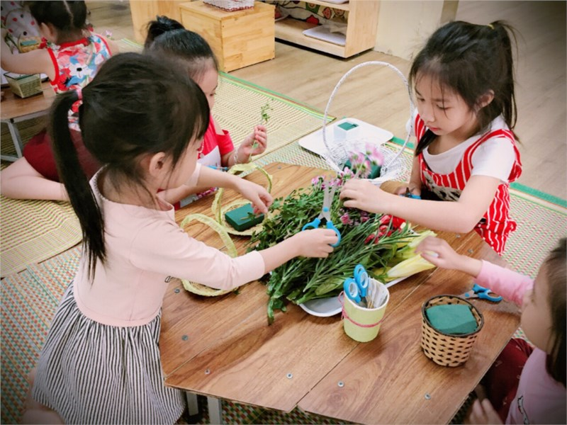

Slide 9
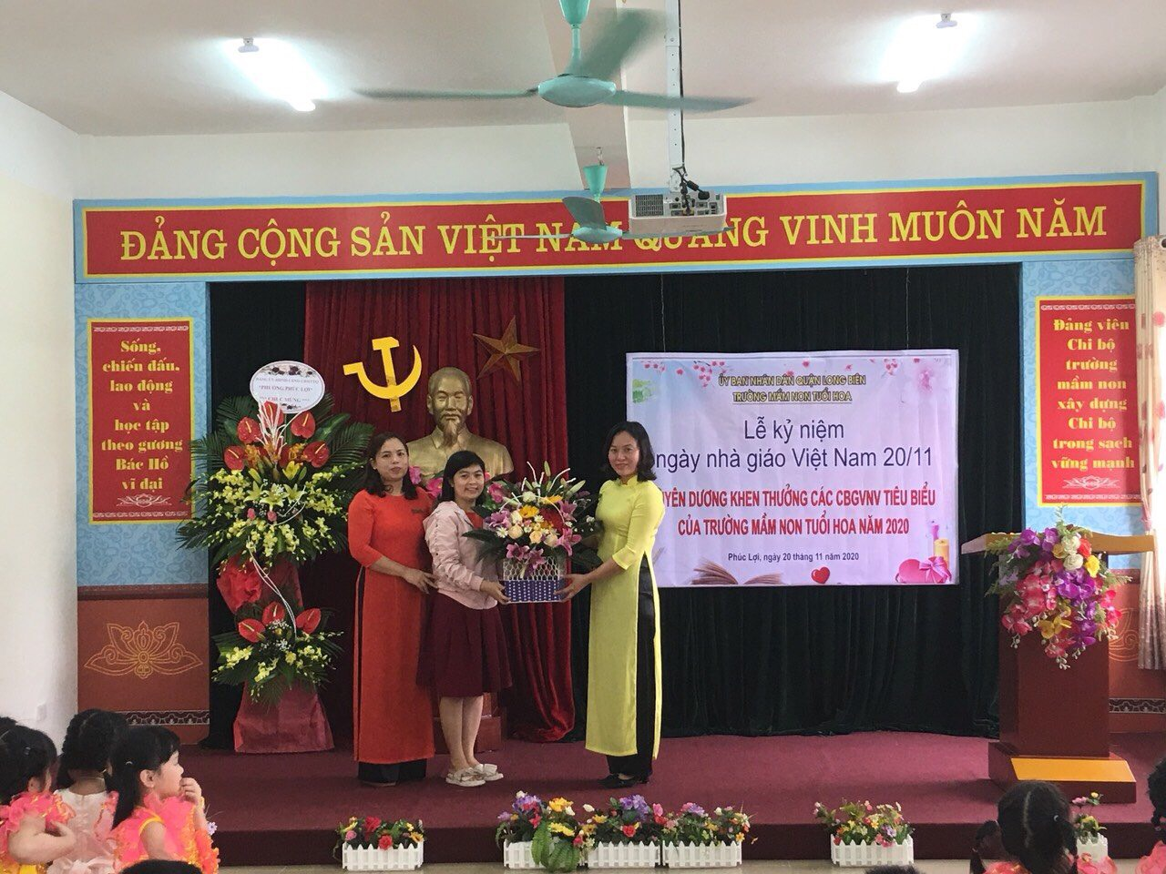
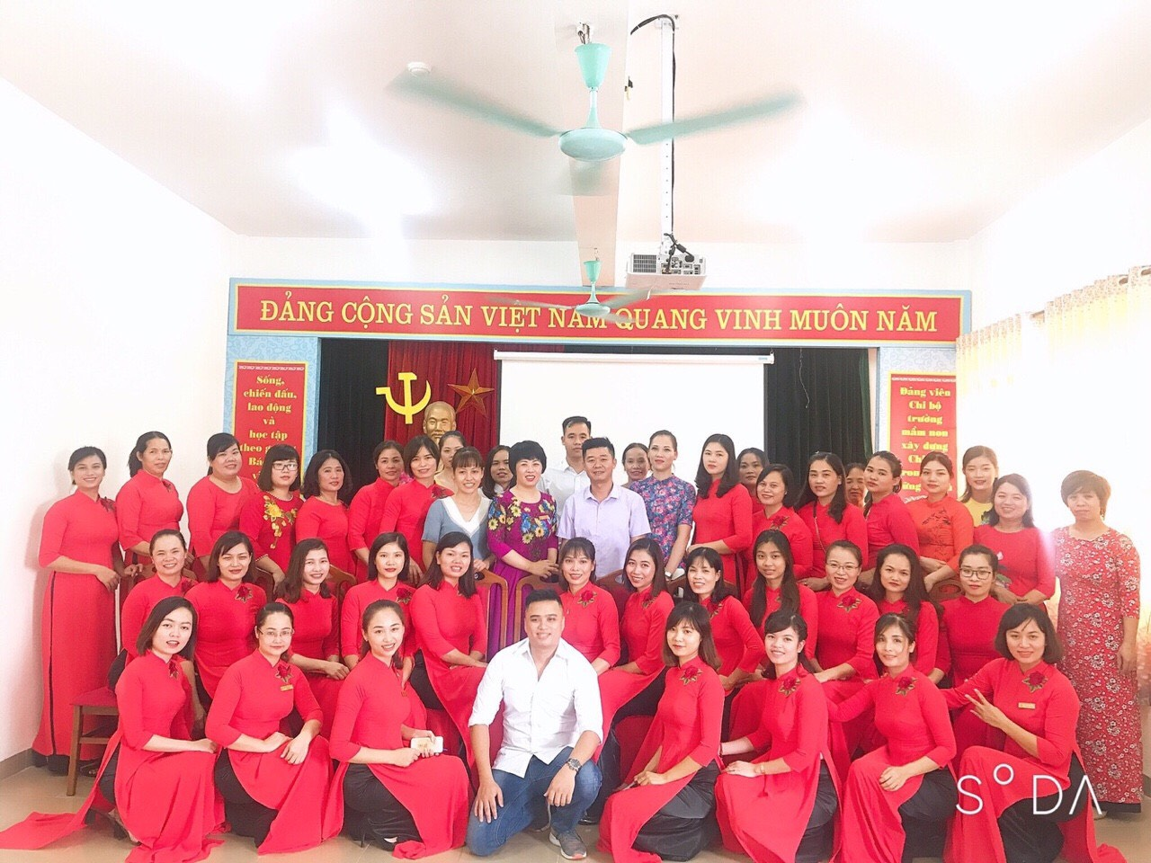

Slide 10
Trong ngày 20/11 thì thường diễn ra những hoạt động gì?

Slide 11

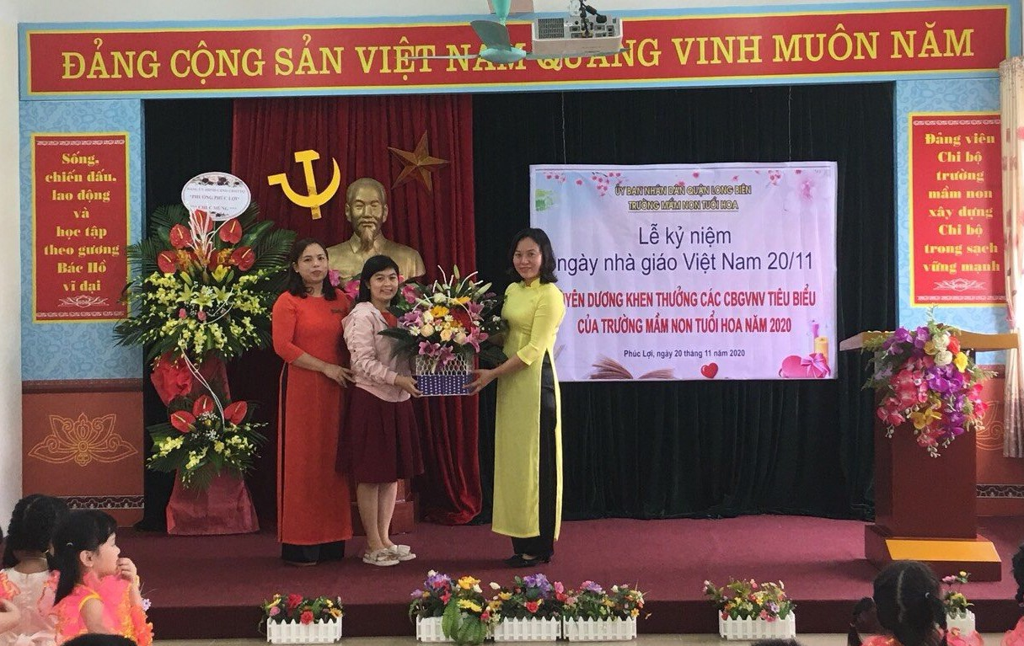

Slide 12
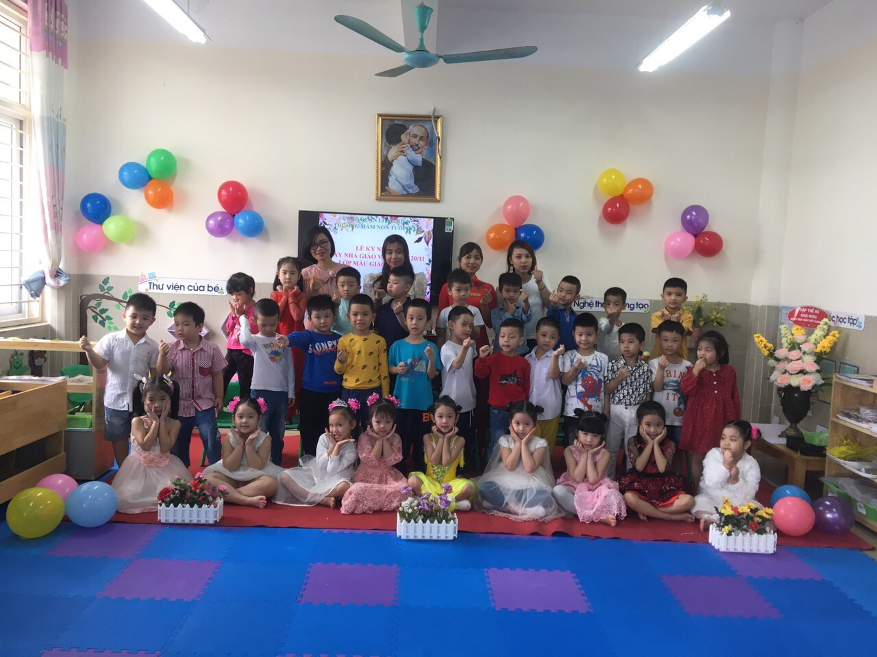
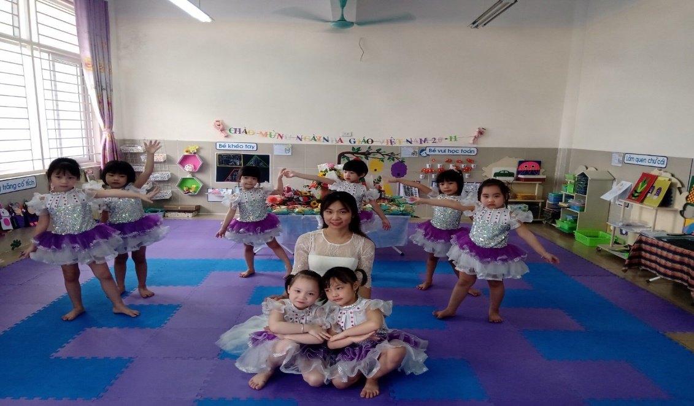

Slide 13

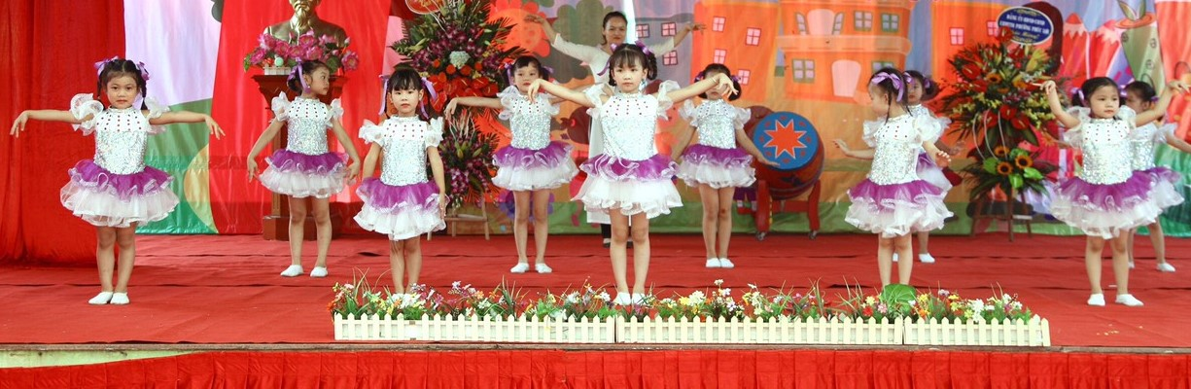

Slide 14

Các con à, để tỏ lòng biết ơn các thầy cô giáo thì các con sẽ làm gì?

Slide 15

Trò chơi: Ai thông thái
Cách chơi: Cô đã chuẩn bị cho các con các câu hỏi và các đáp án. Trong thời gian 5 giây suy nghĩ các con hãy chọn đáp án mà các con cho là đúng

Slide 16
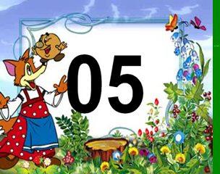
Câu hỏi 1: Ngày 20/11 là ngày gì?
A. Ngày phụ nữ Việt Nam
B. Ngày nhà giáo Việt Nam
C. Ngày quân đội nhân dânViệt Nam

Slide 17
Câu hỏi 2: Ngày 20/11 là ngày dành cho ai?
A. Bác sỹ
B. Công an
C. Thầy cô giáo

Slide 18
Câu hỏi 3: Ngày 20/11 thường diễn ra những sự kiện gì?
A. Liên hoan văn nghệ
B. Mít tinh chào mừng
C. Cả hai đáp án trên đều đúng

Slide 19


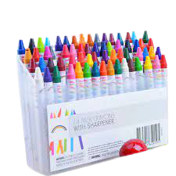
Bé khéo tay

Slide 20

